Slide 1
Atelier pour l’école primaire « Des étoiles aux océans » :
Cet atelier a été réalisé dans le cadre du plan d’applications satellitaires 2023-2027 et répond aux objectifs de l’axe 5 « Un savoir partagé avec le grand public et les enseignants ».
Pour en savoir plus
Production : Commissariat Général au Développement Durable (CGDD)
Romy Abou-Jaoudé, ambassadrice des données satellitaires - service civique
Audrey Pellet, chargée de mission Applications satellitaires
Contributions :
Corinne Copin, animatrice du collectif Génération Mer (DGAMPA)
Aurélie Chamiot Prieur, chargée de mission Océan (CGDD)

Slide 2
Partie 2 de l’atelier CP-CE1
“des étoiles aux oceans”

Slide 7
À votre avis, qu'est-ce que ces images ont en commun ? 🧐🌍

Slide 8
L’eau est le point commun !

Slide 9
Le satellite MESURE la température de l’eau

Slide 10
Date : Juillet 2022

Slide 11
5 mois après...
Date : Décembre 2022

Slide 12
Le satellite SURVEILLE …
les animaux marins !

Slide 13
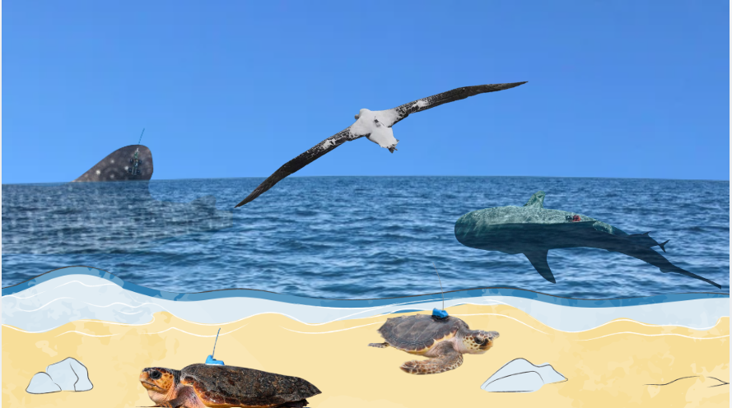

Slide 14
Satellite dans l’espace
2ème étape
Signal renvoyé par le satellite et capté au sol
1ère étape
signal envoyé par l’appareil et reçu par le satellite
La tortue Rosa suivie par un petit appareil
Station de réception au sol
Centre de calcul/traitement des données

Slide 15
Par exemple, nous avons pu suivre la trajectoire de la tortue Rosa !
Ecran de visualisation

Slide 16
Commissariat général au développement durable (CGDD)

Slide 17
DIAPO ANNEXES

Slide 18
https://satmap.space/

Slide 19
https://satmap.space/
https://satmap.space/

Slide 20
https://satmap.space/
https://satmap.space/

Slide 21
800 km
Satellite
4 000 m
Avion
100 m
Drone
1 à 5 cm
5 à 30 cm
30 cm à 300 m

Slide 22
Liens pour maquette :
Système solaire : Soleil, Terre, Lune => https://blog.savoirsplus.fr/2019/06/07/telechargement-soleil-lune-et-terre/
Bricolage petit satellite, déroulement : https://www.mombrite.com/toilet-paper-roll-satellite-craft/ (pour le télécharger le PDF de la maquette, descendre au bas de la page, remplir Nom et adresse mail, vous recevrez la maquette PDF dans votre boîte mail)

